Slide 1
Tarief berekenen LG31
IBS 1.2 – les 6

Slide 2
Saldobegroting
Vandaag 2 uur,
Vorige week goed na kunnen denken over de opdracht.
Jullie moeten vooruit.
Volgens mij is het nog niet voor iedereen duidelijk, dat moet vandaag wel zijn.

Slide 3
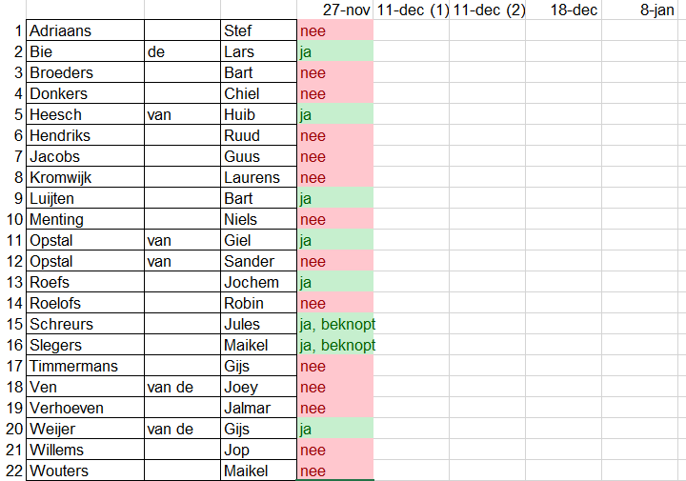
Inspanning

Slide 5
Beknopte uitleg
Kies een teelt
Valt er met die teelt iets te verdienen?

Slide 6
Hoe bereken je een saldo
Opbrengsten
Kosten
Zaaizaad/pootgoed
Bemesting
Gewasbescherming
Loonwerk
2x tariefberekening
Van de rest alleen de tarieven.
Grond
Saldo = winst

Slide 7
Portfolio-opdracht IBS 1.2
Net verslag in Word
Tariefberekening in Excel
Printscreen of knipprogramma
Stuur je vorderingen door
Aan het eind van dit uur
Voor volgende les (mag dus ook vandaag)

Slide 8
Uitgebreid voorbeeld

Slide 9
Dat was ‘m!
Dagge bedankt zijt, da witte.

